Slide 1
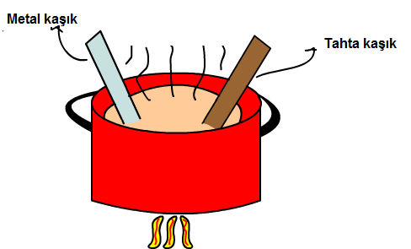
ÖZ ISI

Slide 2
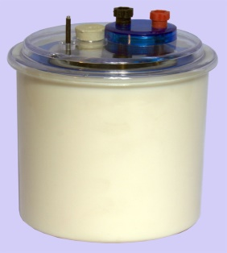
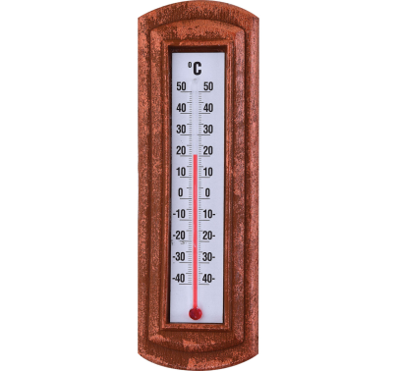
Günlük hayatta sıkça birbirinin yerine kullanılmalarına rağmen ısı ve sıcaklık kavramları birbirinden farklı kavramlardır. En belirgin fark ısı bir enerji türüdür. Sıcaklık ise ısı enerjisinin göstergelerinden birisidir. Isı ve sıcaklık arasındaki farklar şu şekildedir:
ÖĞRENDİKLERİMİZİ HATIRLAYALIM
Termometre
Kalorimetre kabı

Slide 3
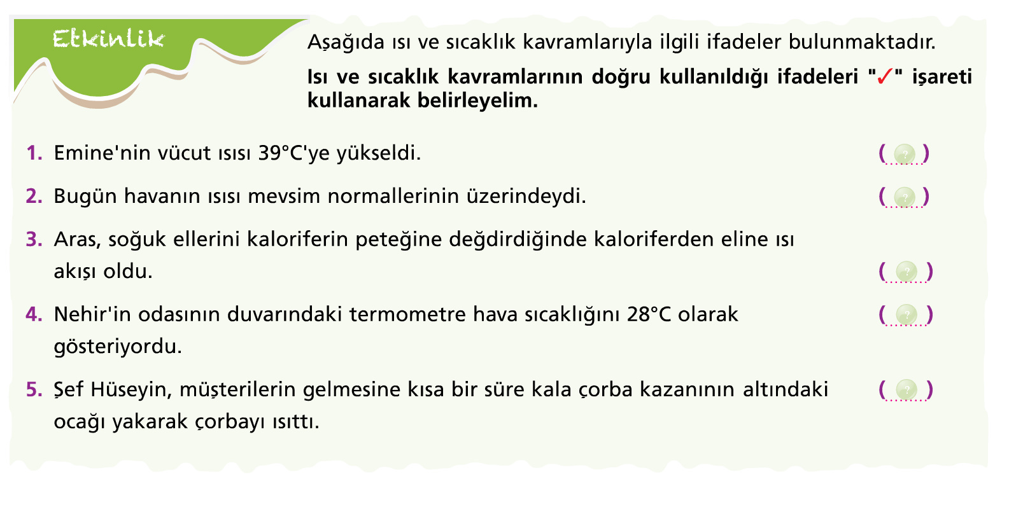

Slide 4


Slide 5
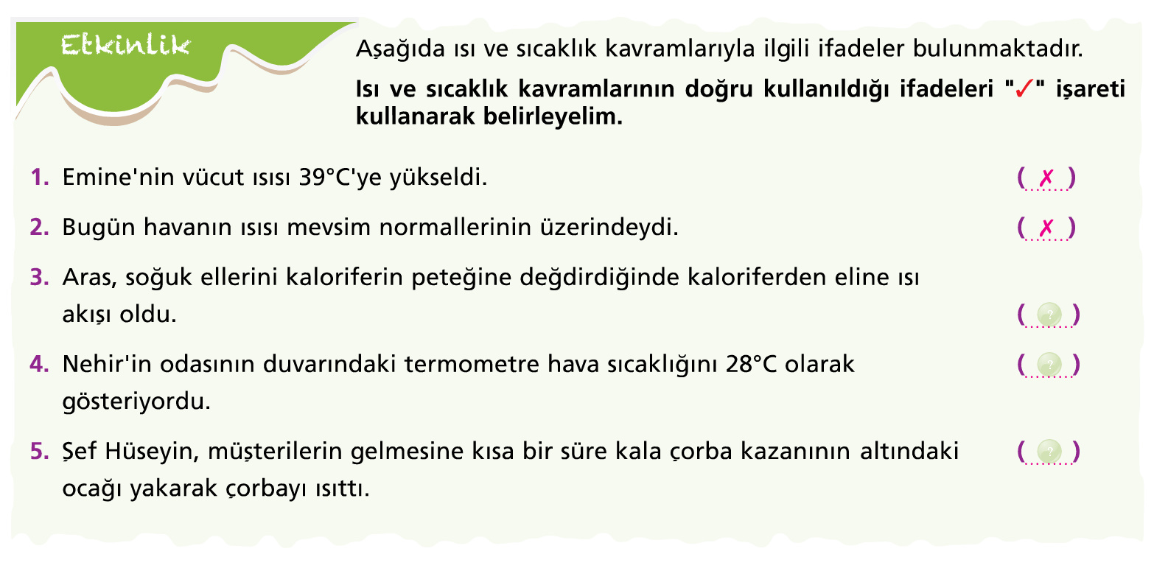

Slide 6
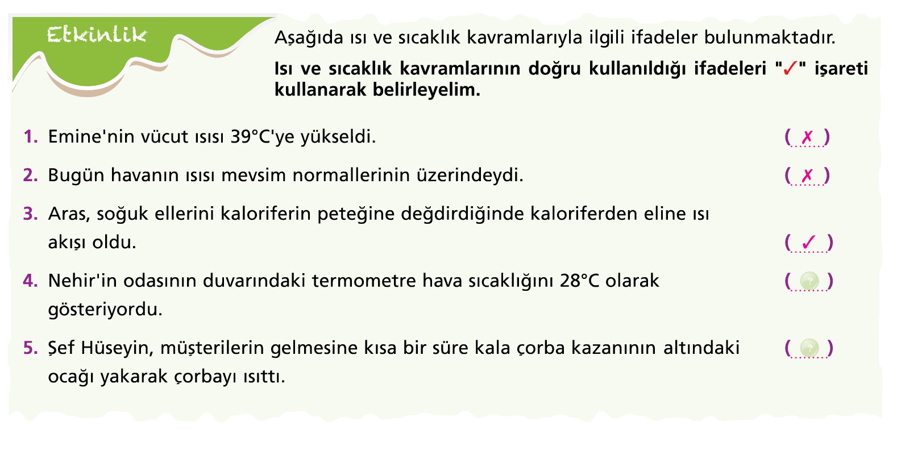

Slide 7
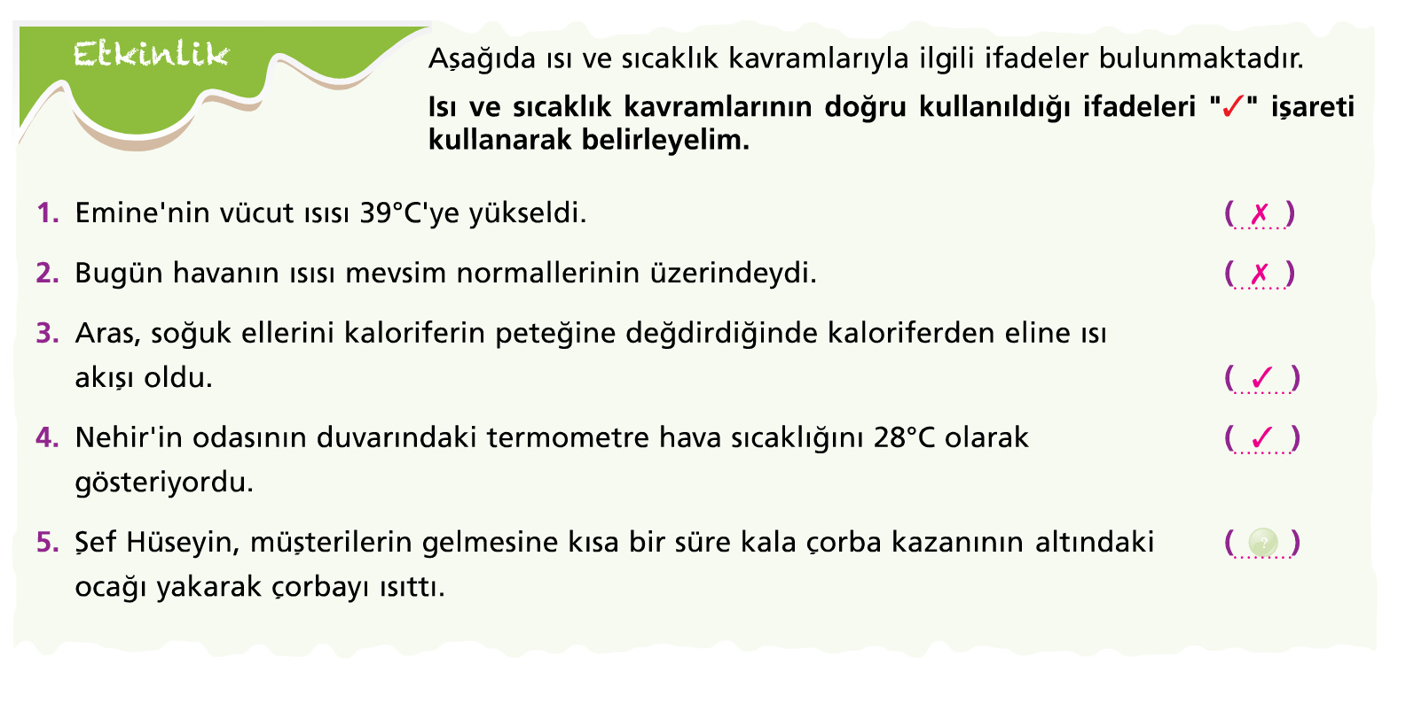

Slide 8


Slide 9
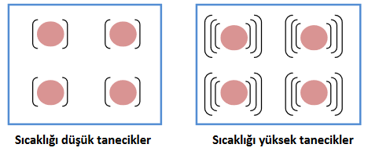
Maddeler atomlardan dolayısıyla taneciklerden meydana gelmişlerdir. İster katı ister sıvı ister gaz olsun tüm maddelerin tanecikleri hareket halindedir.
Madde taneciklerinin hareketi maddenin sıcaklığı ile doğru orantılıdır. Bu nedenle bir maddenin sıcaklığı arttığında maddenin taneciklerinin hareketi de o oranda artar.

Slide 10
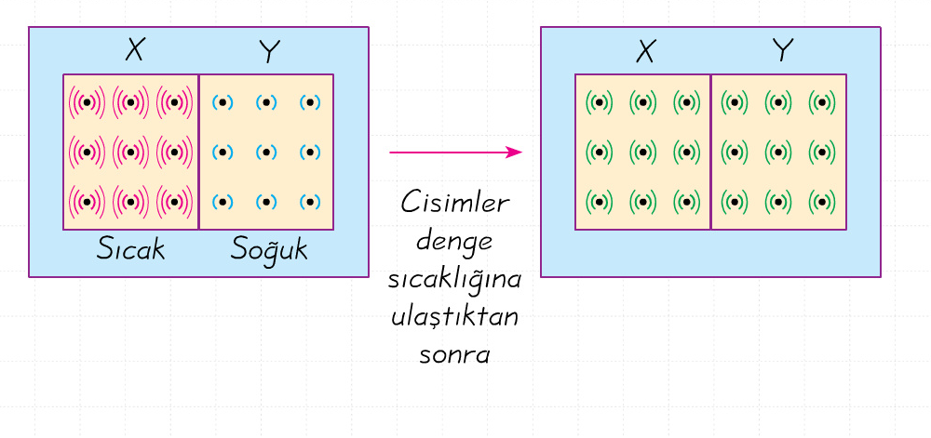
Sıcaklıkları farklı iki maddeyi, ısıca yalıtılmış bir ortamda bir araya koyduğumuzda, sıcak maddeden soğuk maddeye doğru enerji aktarılır.
Sıcaklık farkından dolayı aktarılan bu enerjiye ısı enerjisi denir..

Slide 11

Isı Alışverişi
Farklı sıcaklıktaki iki madde birbirlerine temas ettiklerinde aralarında bir ısı alışverişi gerçekleşir.
Isı enerjisi, sıcaklığı yüksek olan maddeden sıcaklığı düşük olan maddeye doğru akar. Alışveriş iki maddenin sıcaklığı eşit oluncaya kadar devam eder.

Slide 12
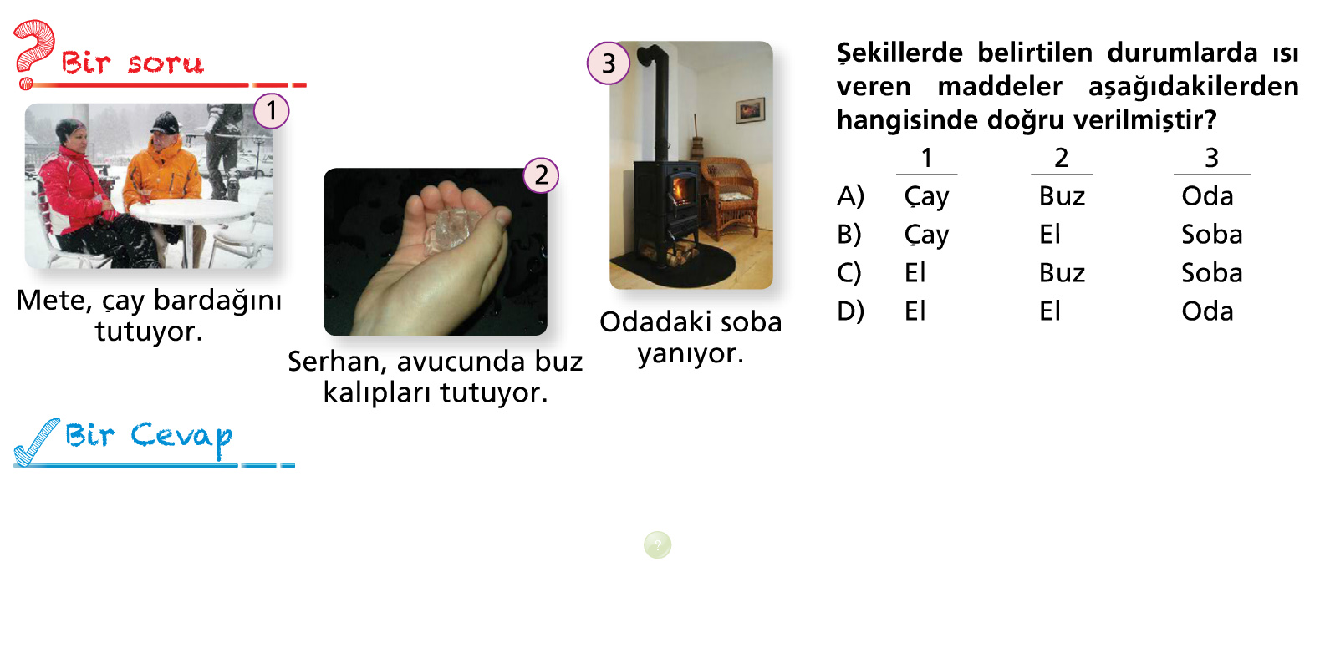

Slide 13
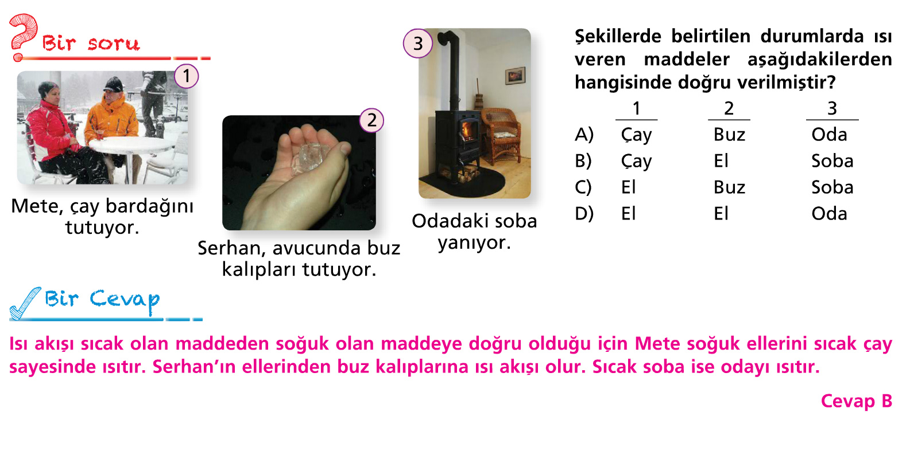

Slide 14
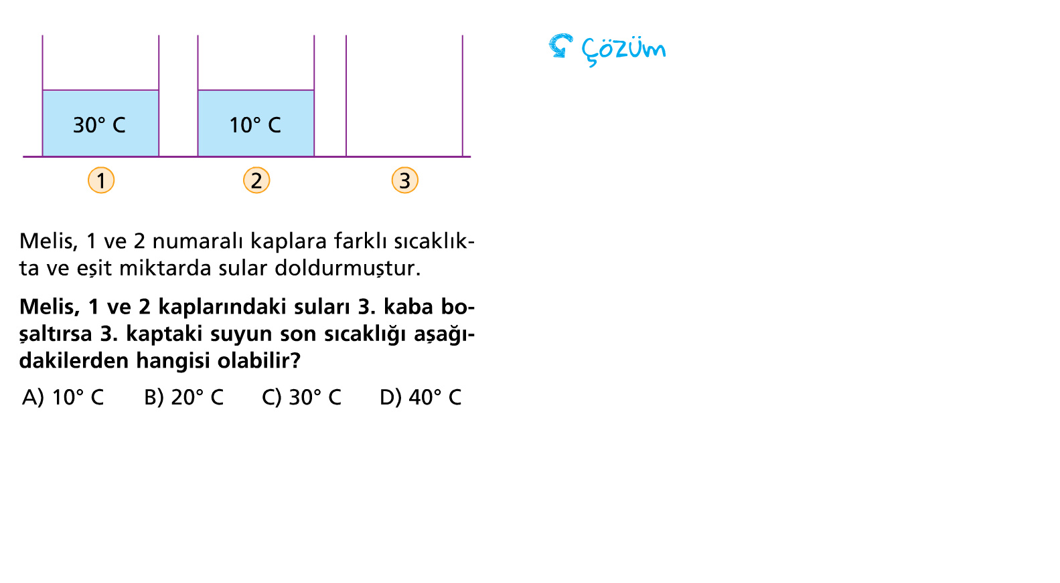

Slide 15
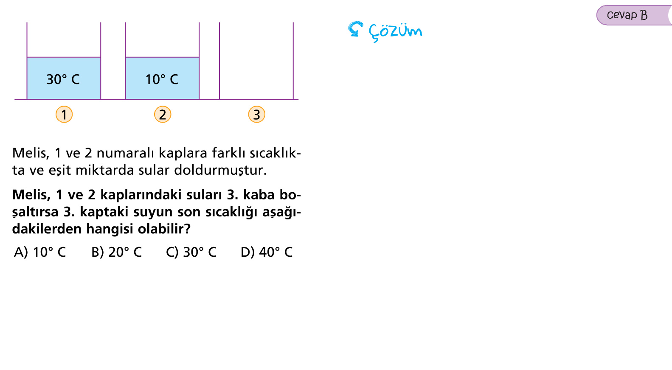

İki kaptaki suyun kütleleri eşitse son sıcaklık 20 °C olur.
1. kaptaki suyun kütlesi fazlaysa son sıcaklık 20-30 °C arasında olur.
2. kaptaki suyun kütlesi fazlaysa son sıcaklık 10-20 °C arasında olur.

Slide 16
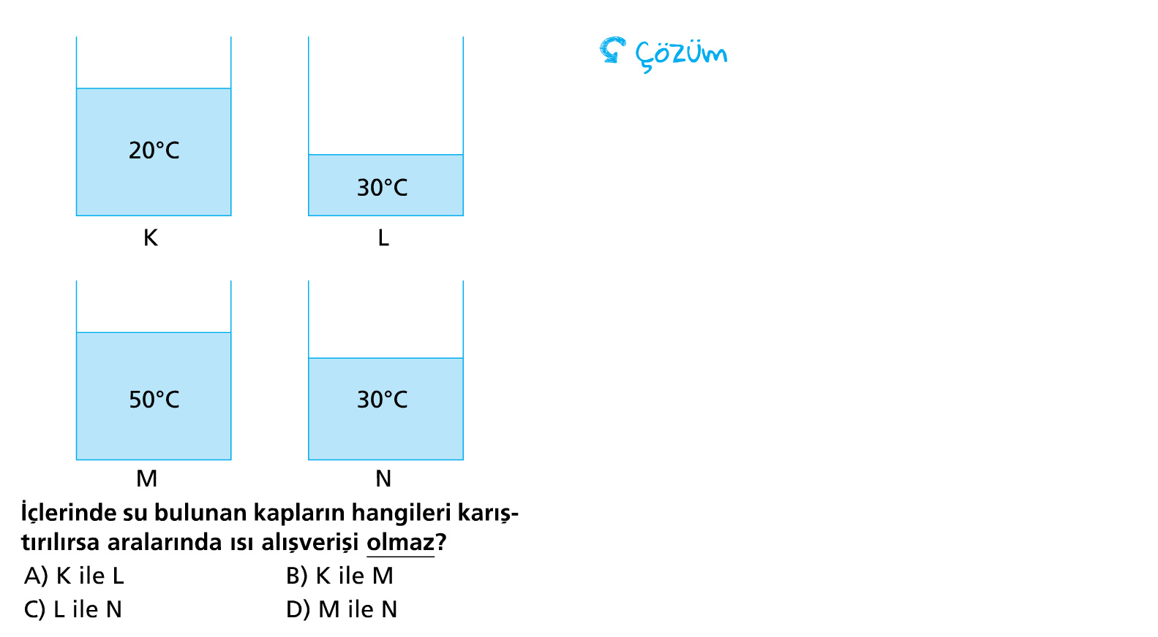

Slide 17
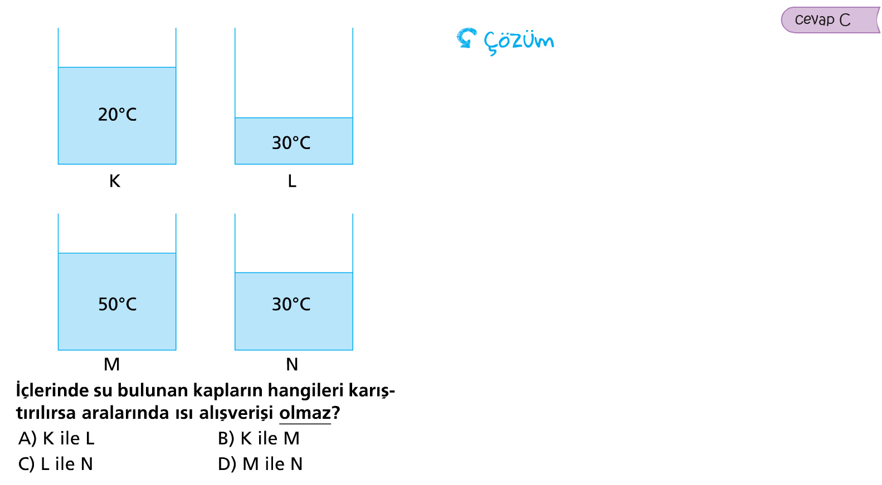

Slide 18
ÖZ ISI
ISINMANIN MADDENİN CİNSİYLE İLİŞKİSİ

Slide 19
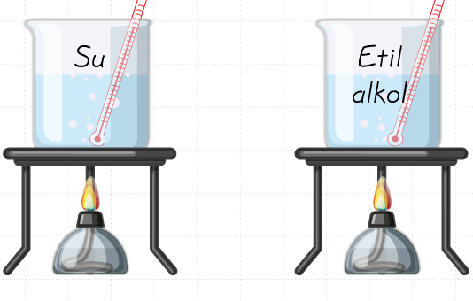
Başlangıç sıcaklıkları ve miktarları aynı olan su ve etil alkol, özdeş ısıtıcılarla eşit süre ısıtıldığında son sıcaklıklarının aynı olmadığı gözlenir. Buradan maddelerin sıcaklık artışının sıvının cinsine bağlı olduğu görülür.

Slide 20
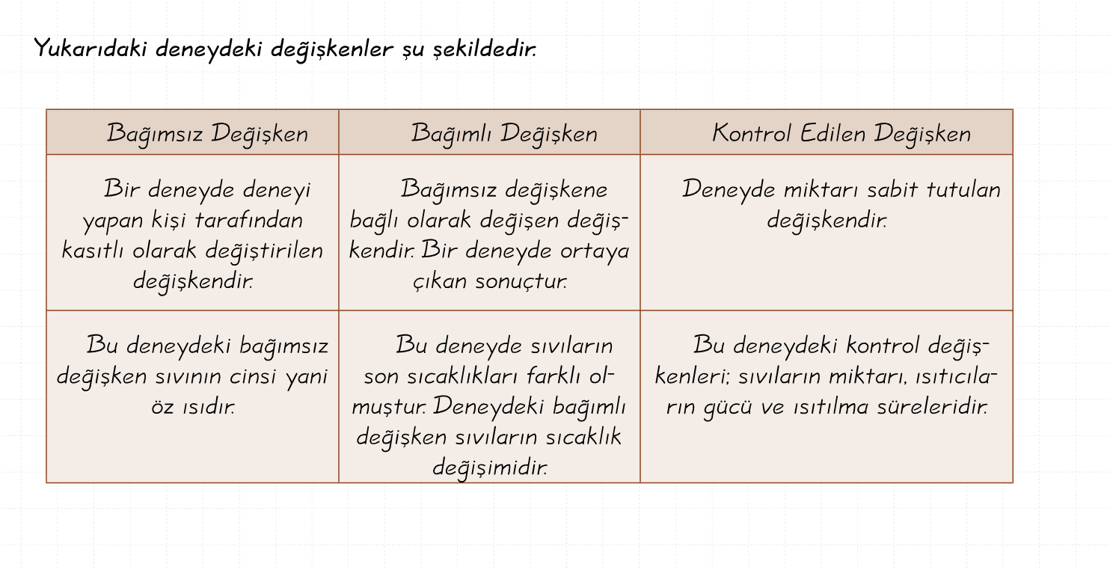

Slide 21
Bir maddenin 1 gramının sıcaklığını 1 °C artırmak için gerekli olan ısı miktarına öz ısı denir.
Öz ısı c sembolü ile gösterilir.
Kalori ve joule ısı birimleri olduğu için, öz ısı birimleri cal / g°C veya
j / g°C dir.

Slide 22
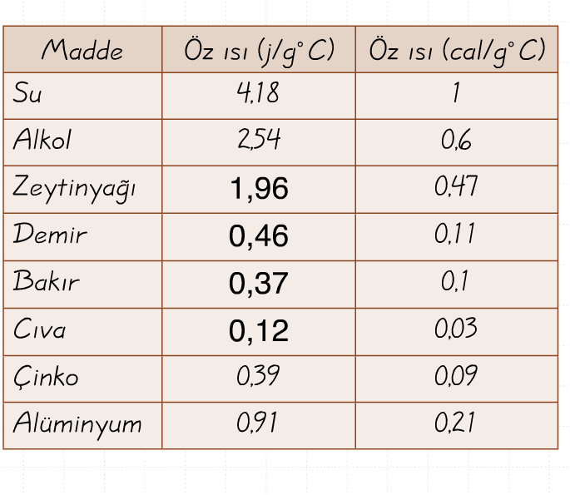
Öz ısı maddeler için ayırt edici bir özelliktir. Bu nedenle farklı maddelerin öz ısıları birbirinden farklıdır.

Slide 23
Öz ısı maddeler için ayırt edici bir özelliktir ve sabittir. Madde miktarının değişmesi öz ısıyı değiştirmez.

Slide 24
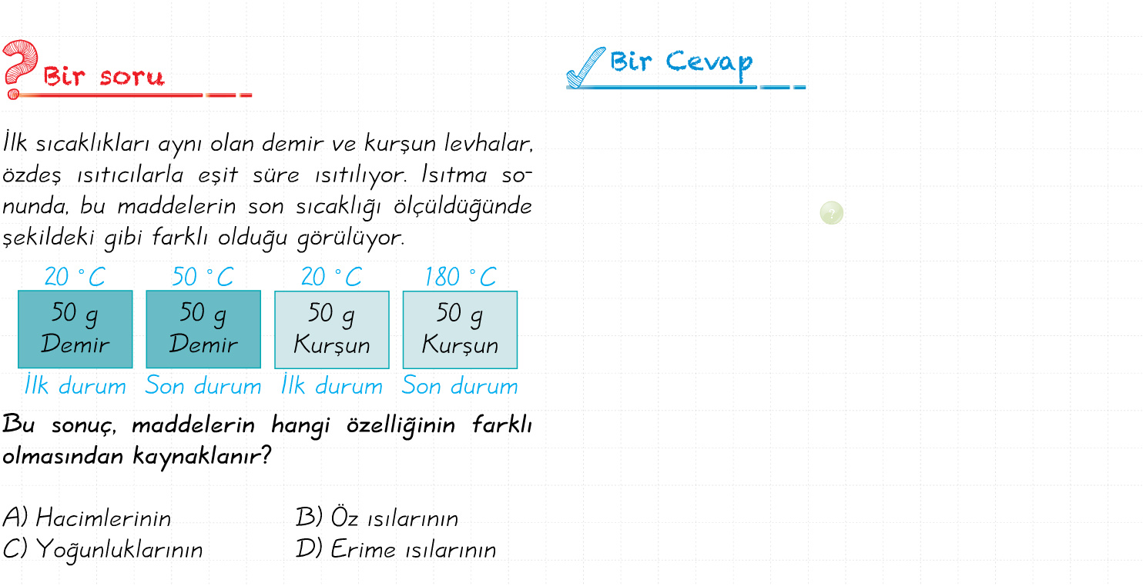

Slide 25
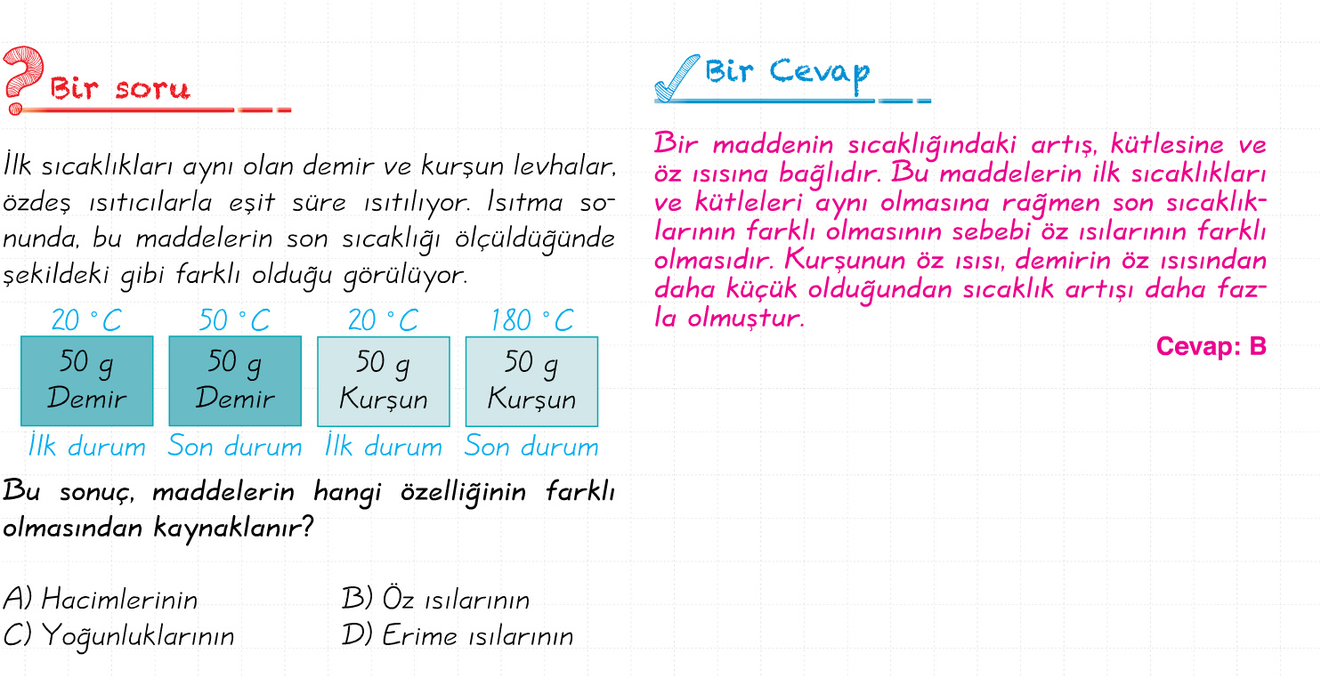

Slide 26
Miktarı ve başlangıç sıcaklığı eşit olan maddeler özdeş ısıtıcılar ile ısıtıldığında öz ısısı küçük olan maddenin sıcaklık değişimi daha fazla olur.
Bir başka ifadeyle öz ısısı küçük olan maddeler çabuk ısınır ve çabuk soğur.

Slide 27
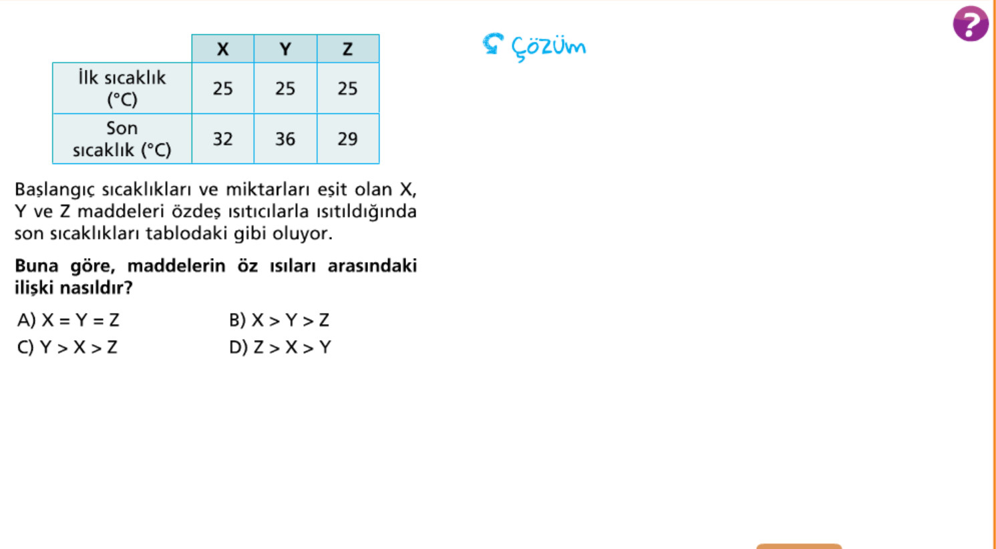


Slide 28
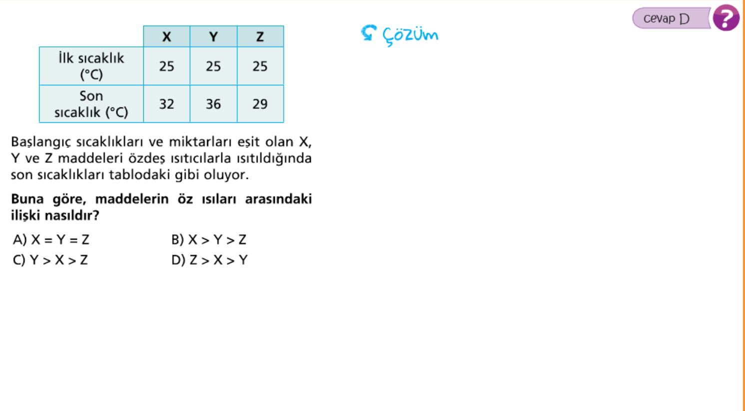

Slide 29
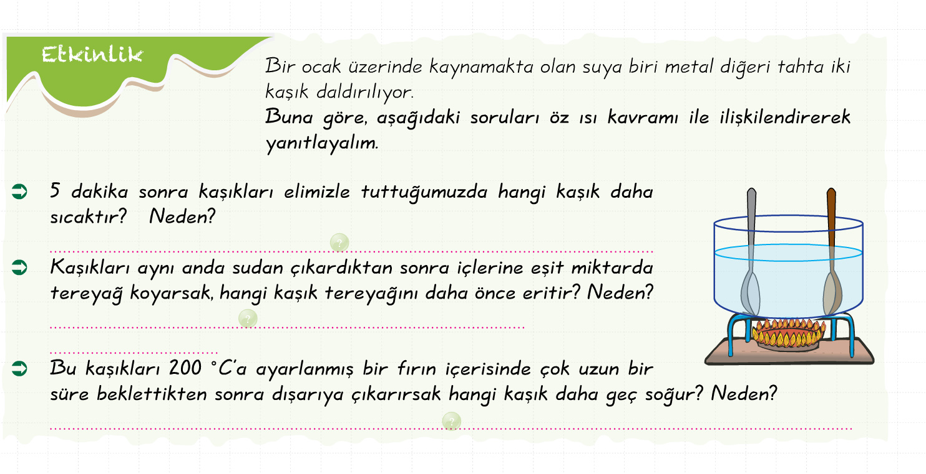

Slide 30
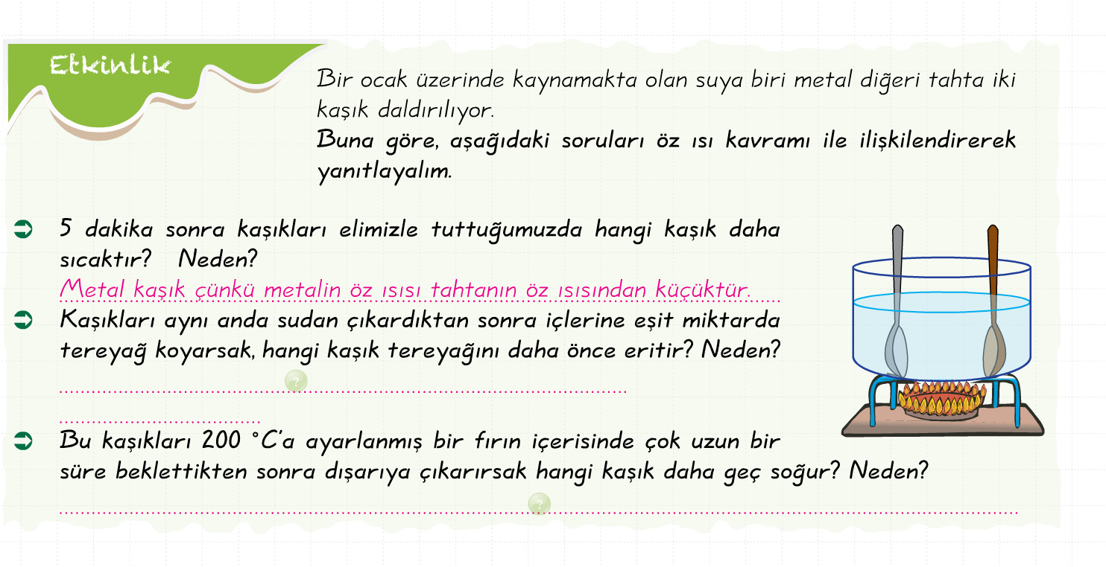

Slide 31
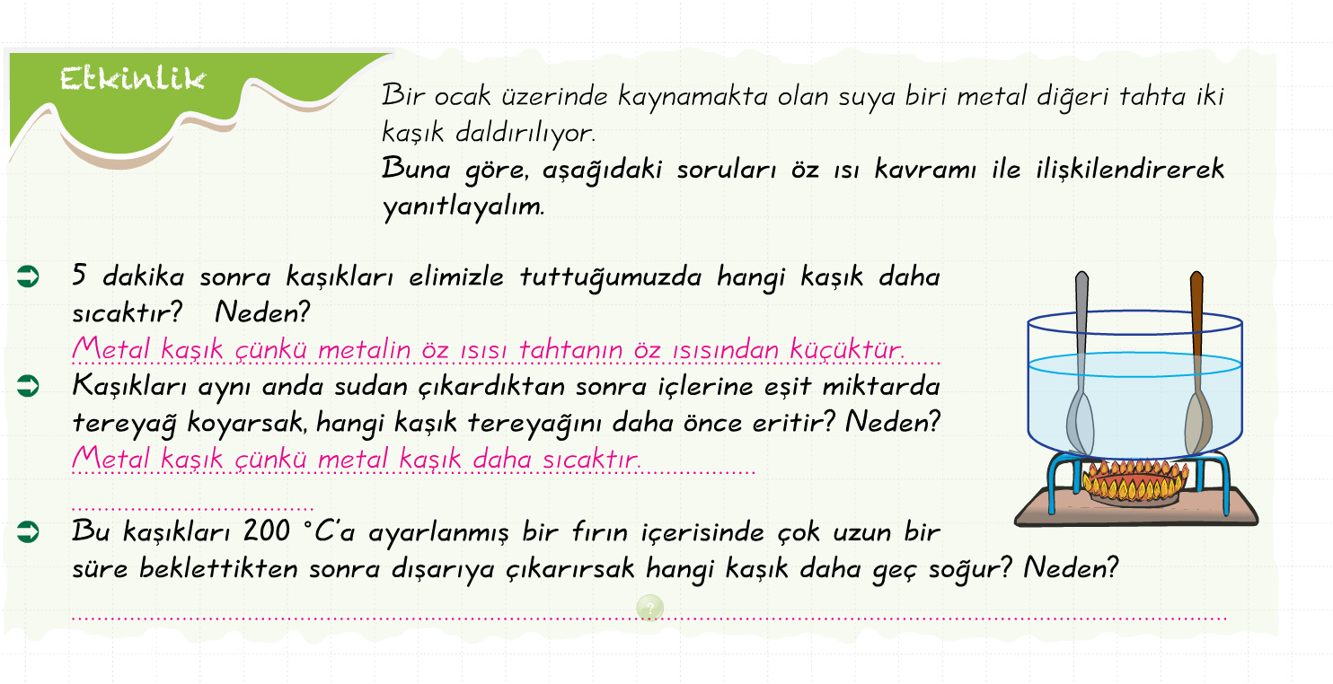

Slide 32
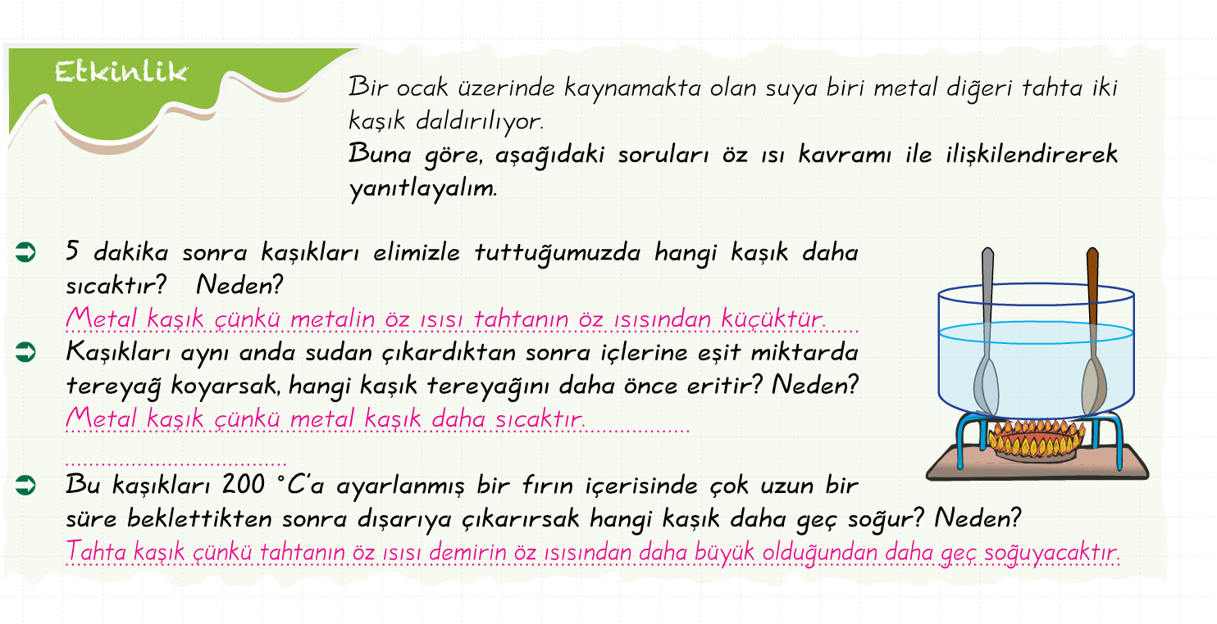

Slide 33
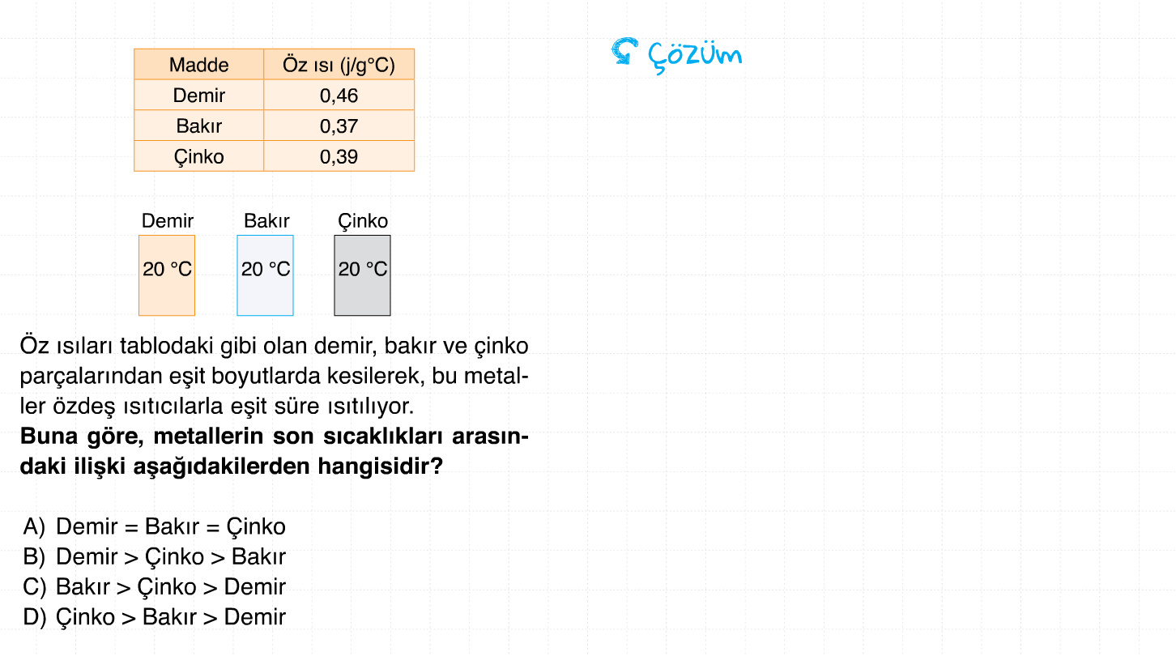

Slide 34
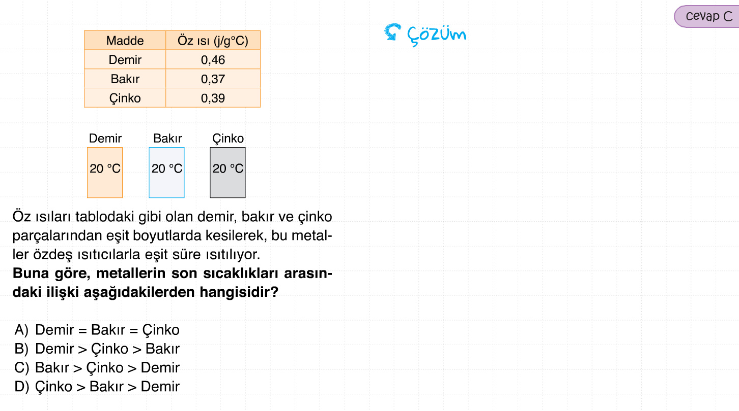

Slide 35
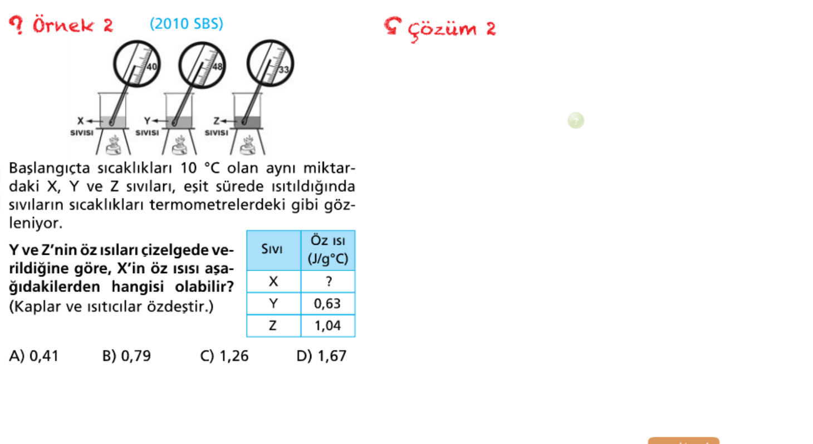

Slide 36
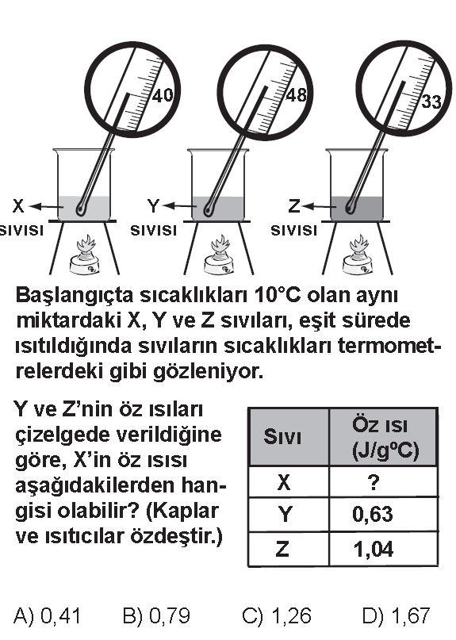

Slide 37
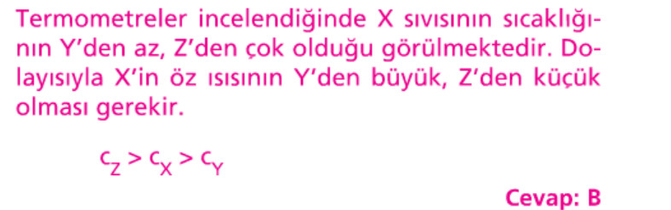

Slide 38
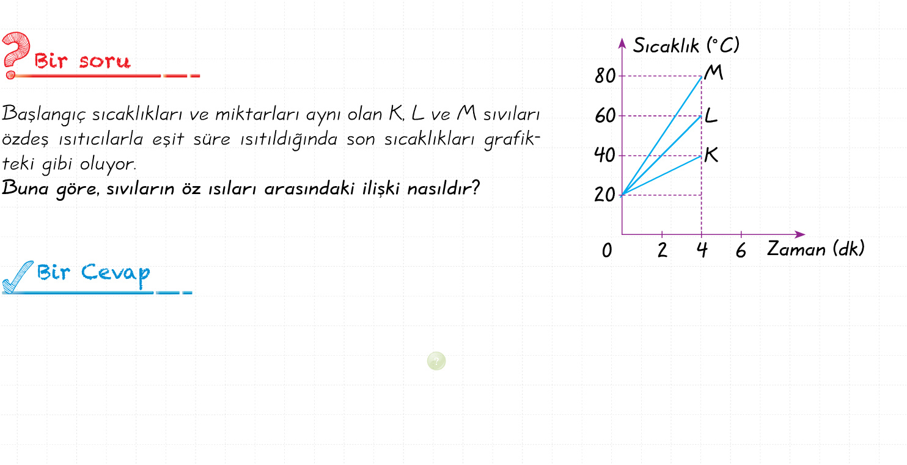

Slide 39
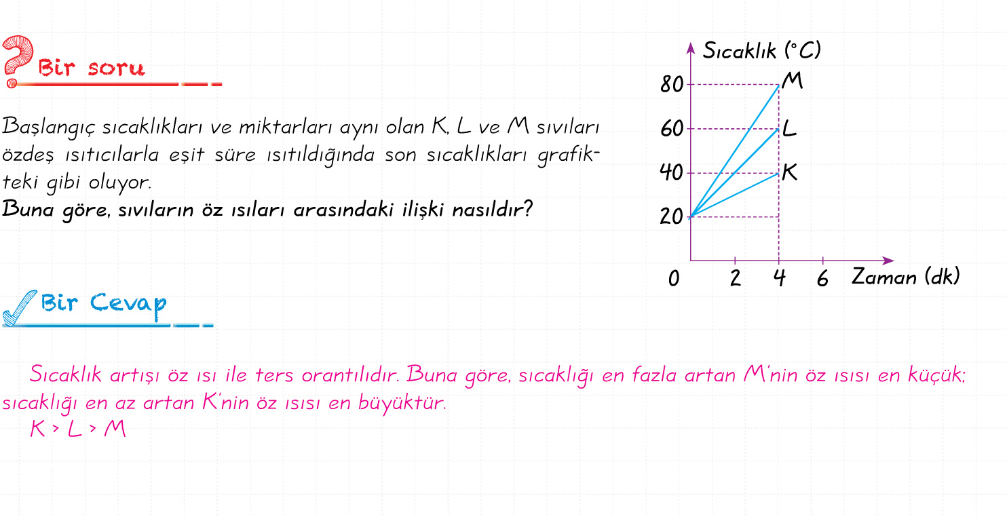

Slide 40
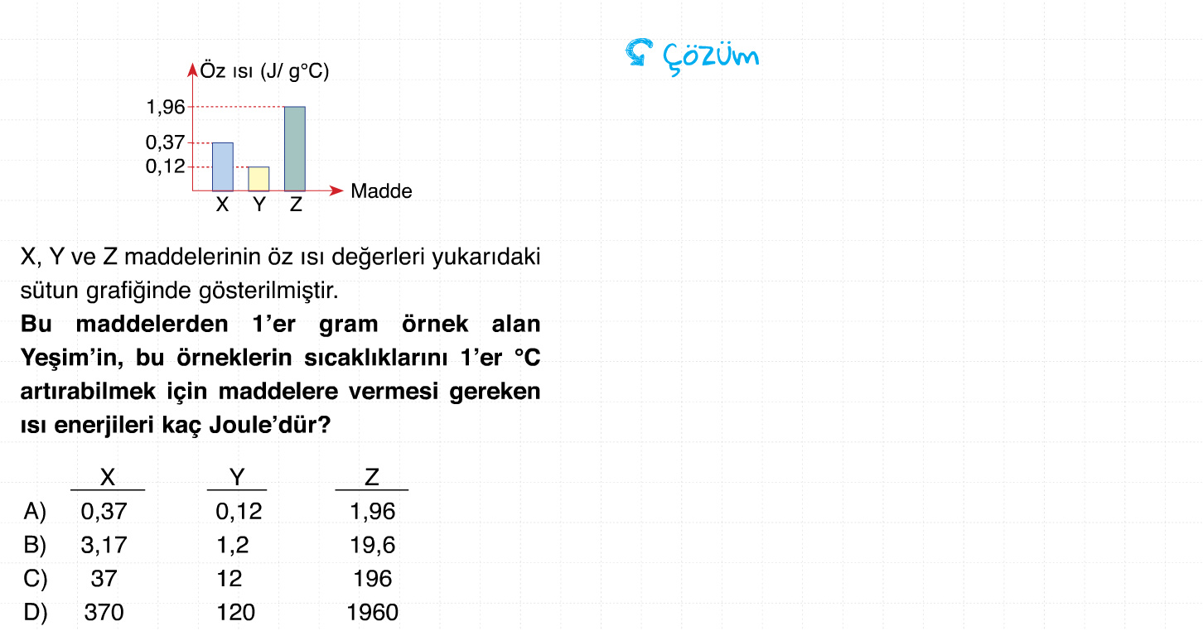

Slide 41
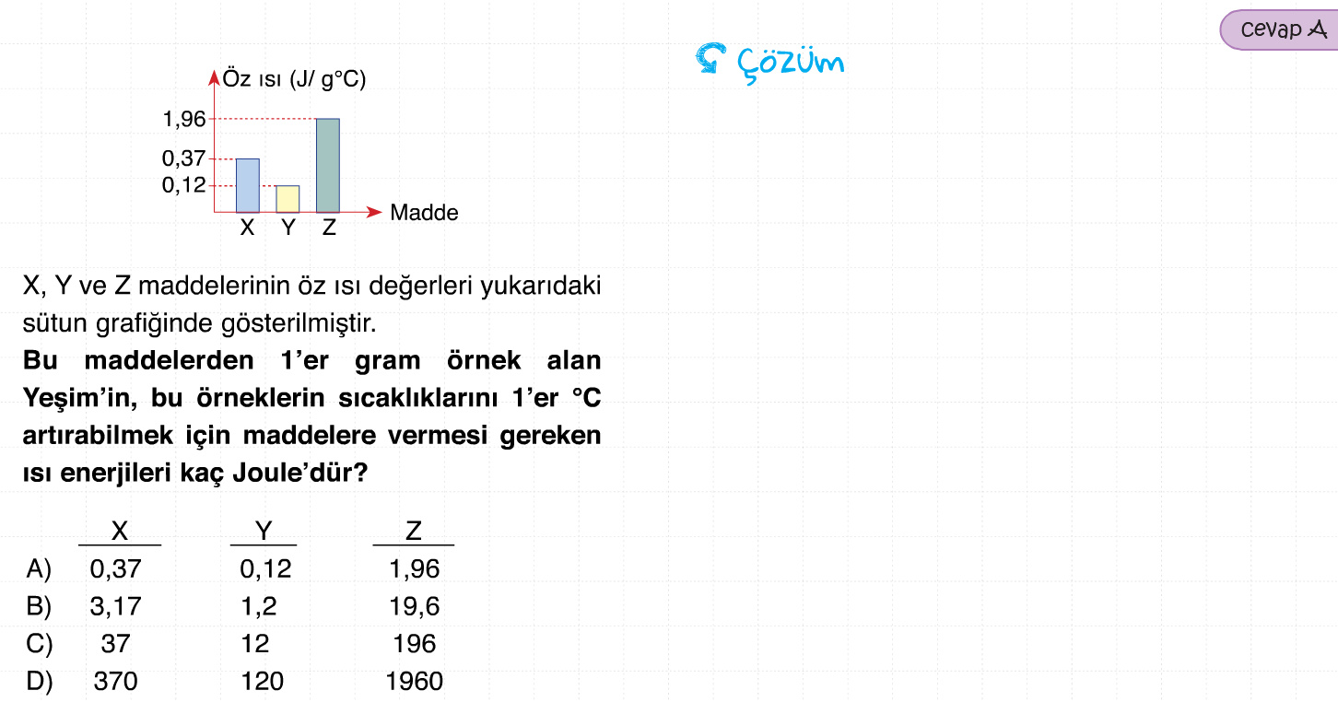

Slide 42
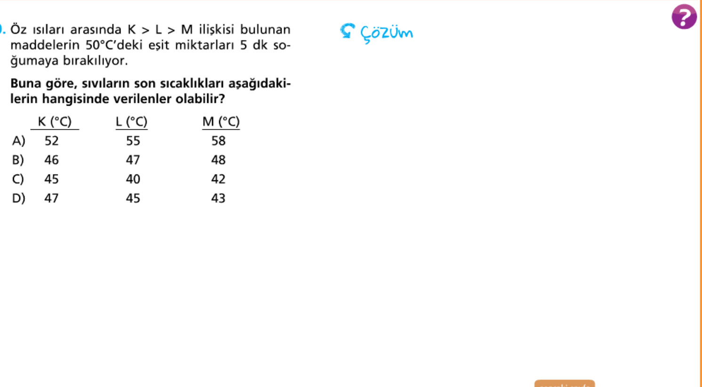

Slide 43
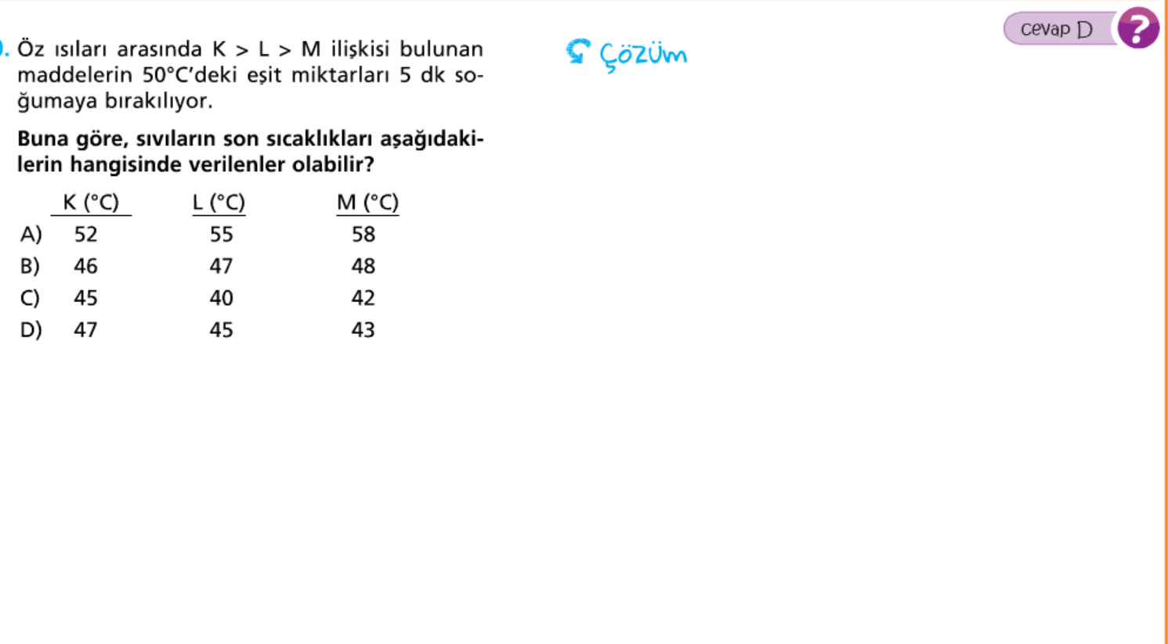

Slide 44
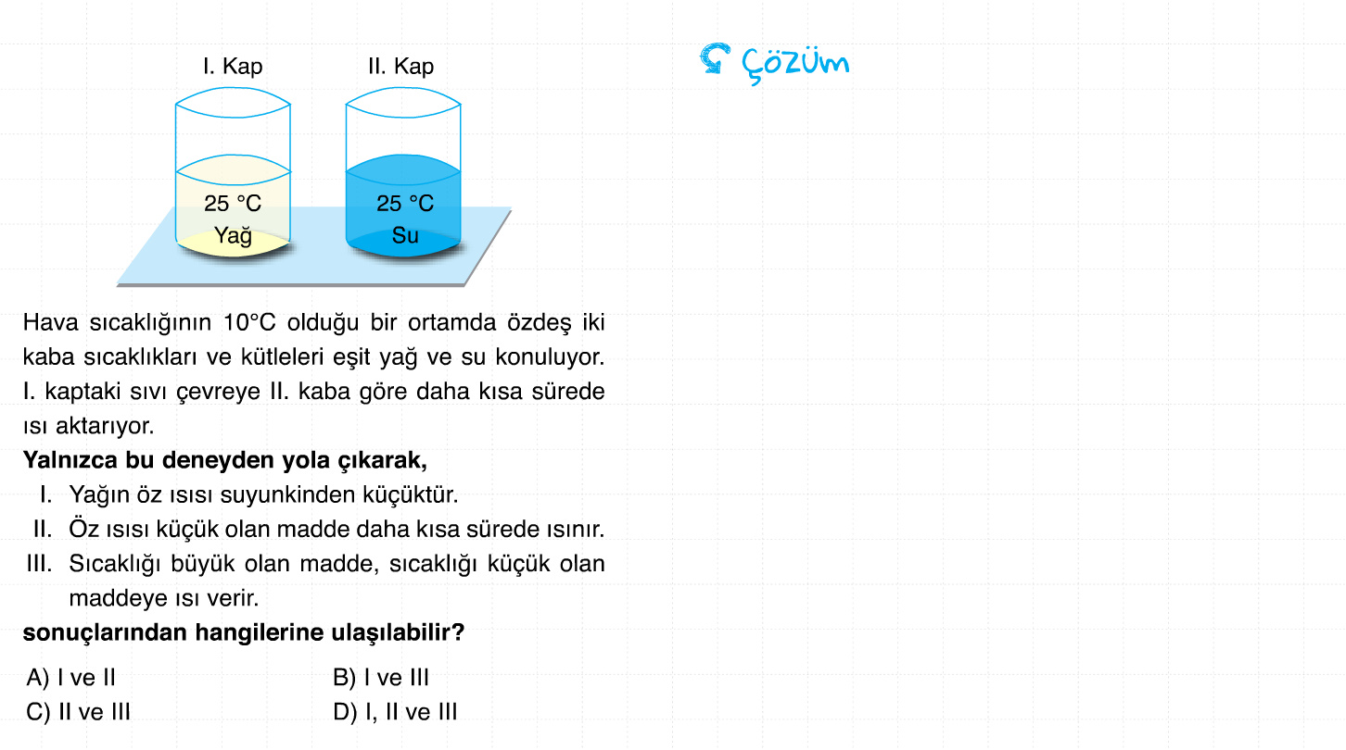

Slide 45
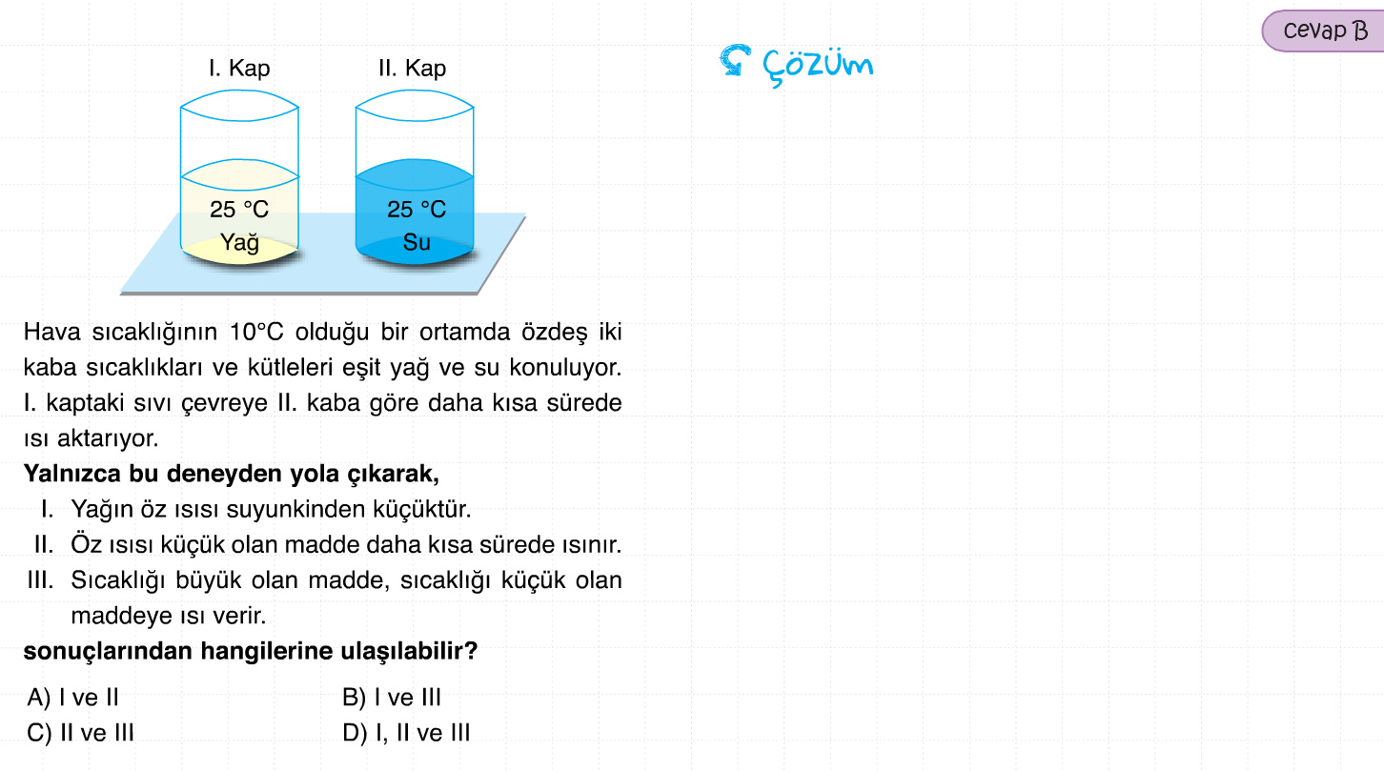

Slide 46
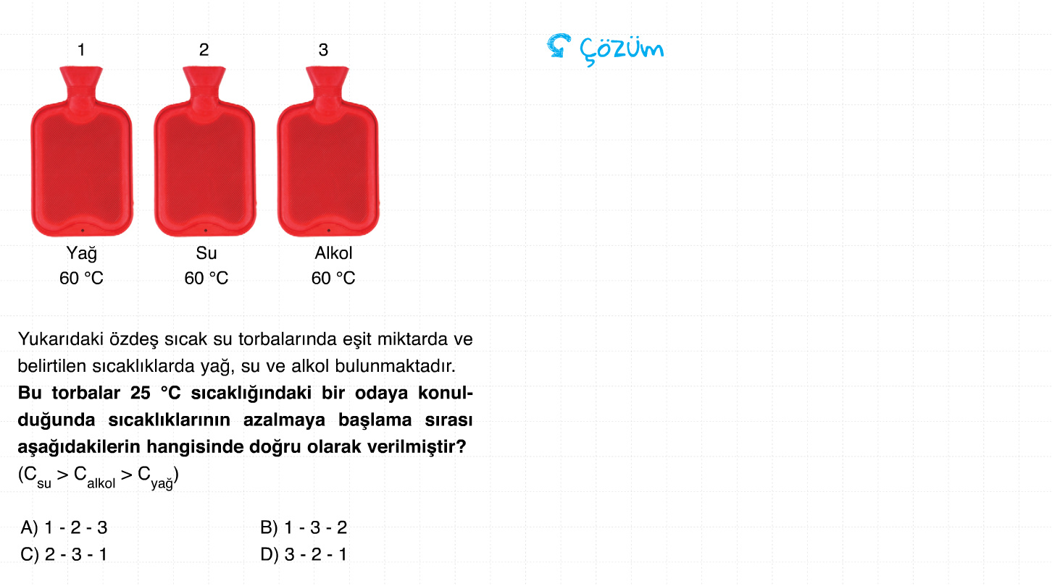

Slide 47
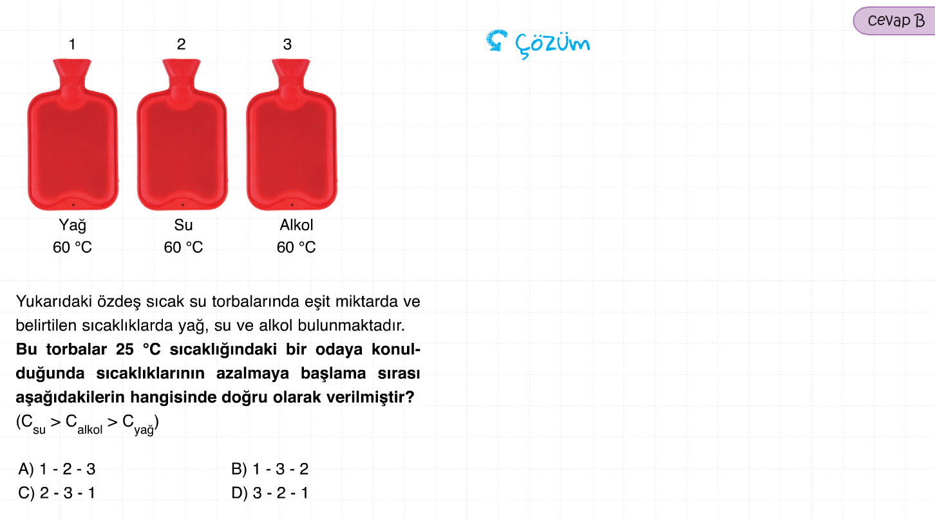

Slide 48
Öz ısısı yüksek olan maddeler soğuduklarında etrafa daha fazla ısı verdikleri için mum ve buz gibi cisimlerde daha fazla ilerler.

Slide 49
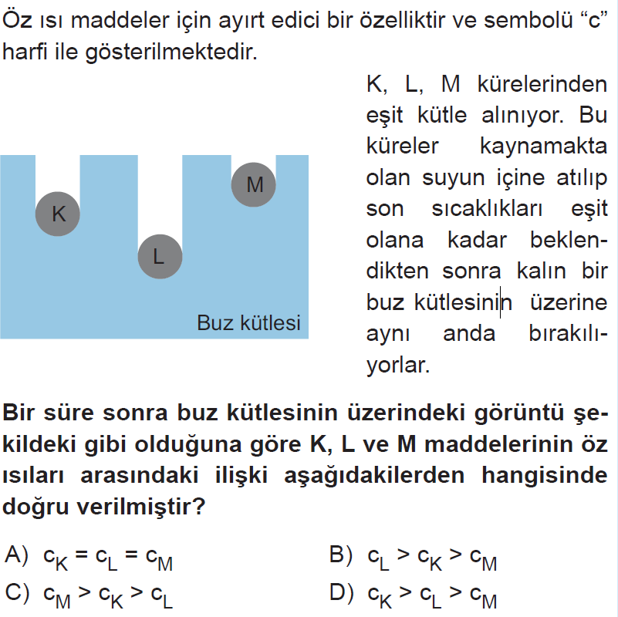

Slide 50
ISI ALIŞVERİŞİ VE SICAKLIK DEĞİŞİMİ

Slide 51
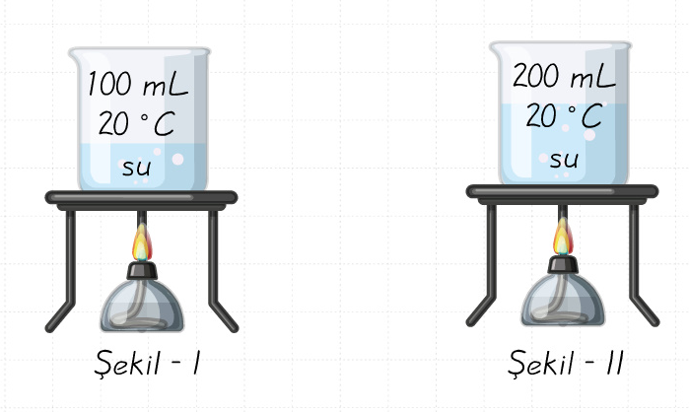
Isı Enerjisi - Kütle İlişkisi
İlk sıcaklıkları aynı olan özdeş maddeler eşit süre ısıtılırsa kütlesi az olanın sıcaklığı daha yüksek olacaktır.

Slide 52
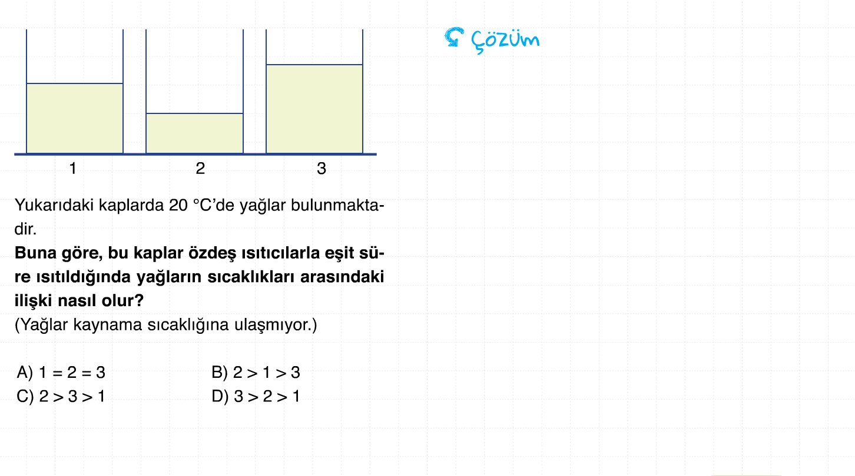

Slide 53
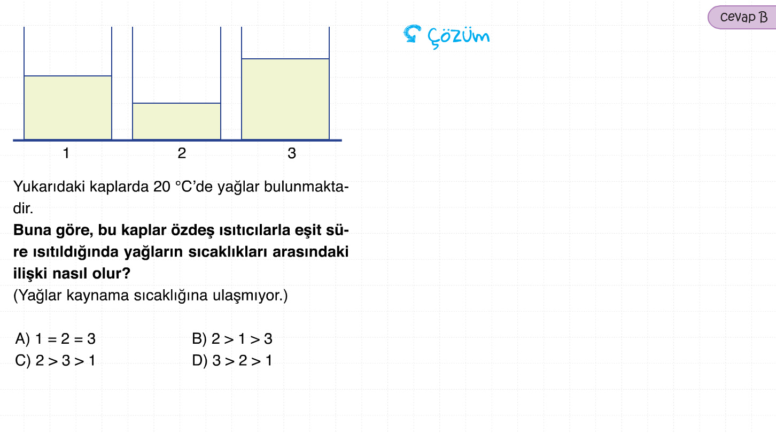

Slide 54
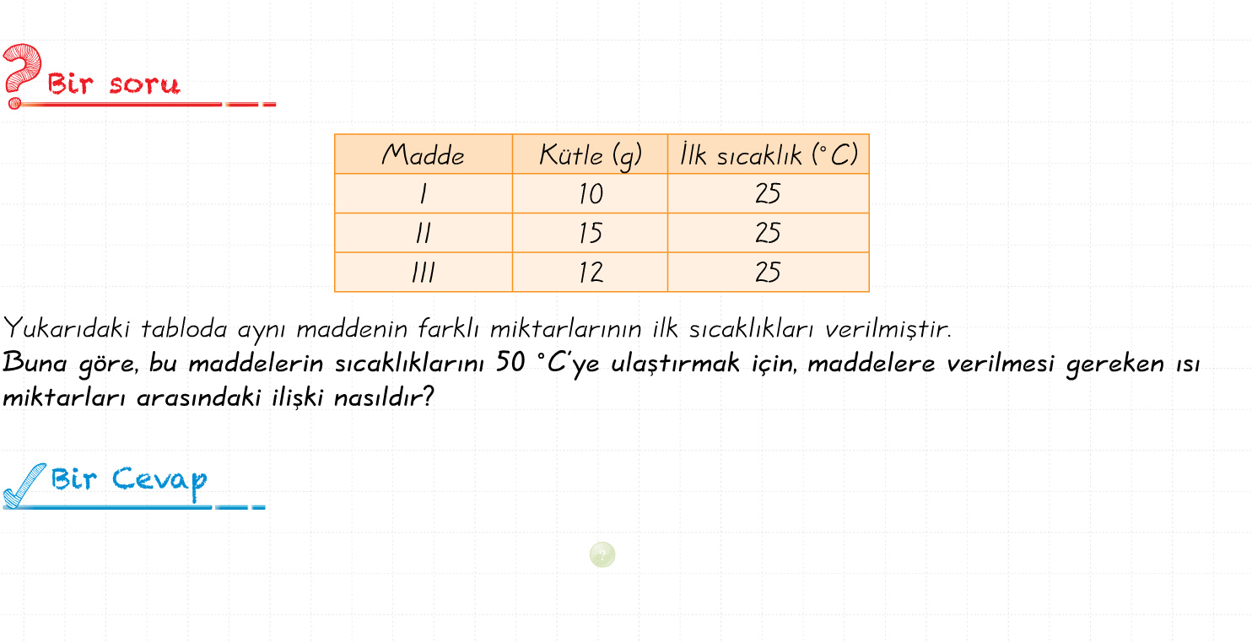

Slide 55
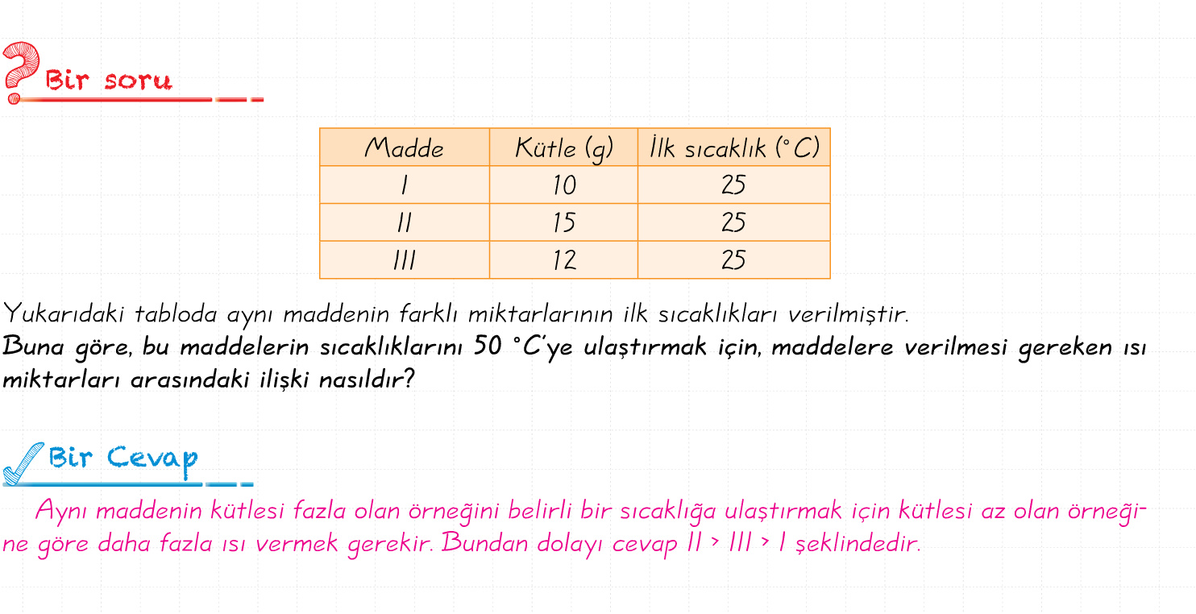

Slide 56
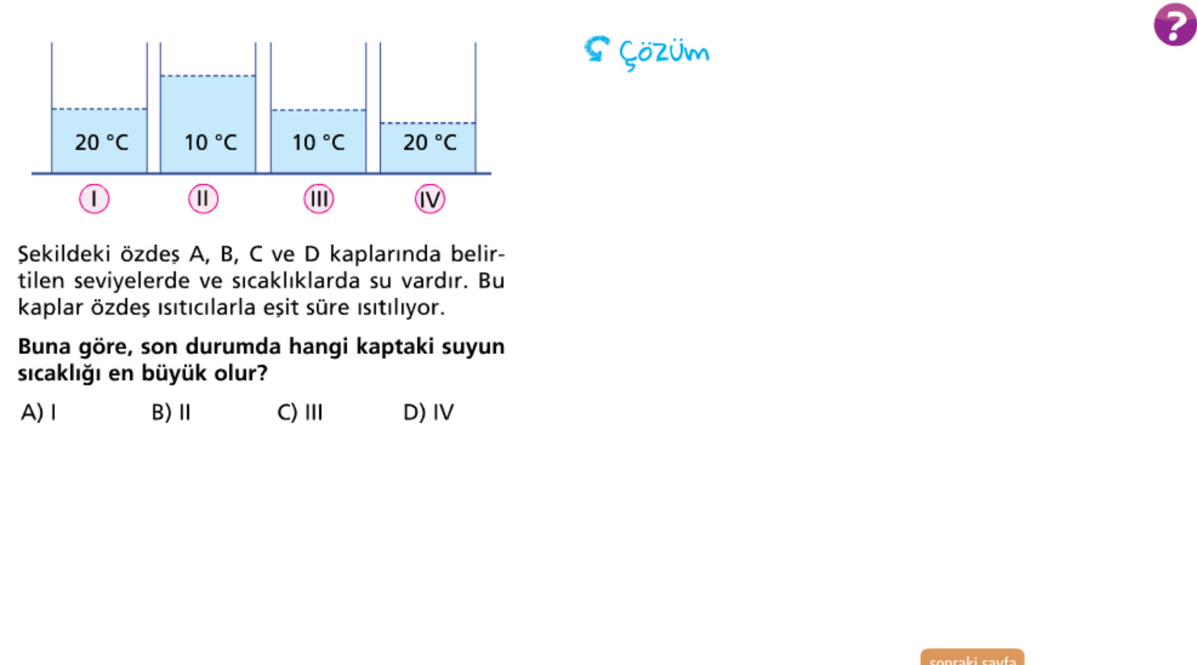

Slide 57
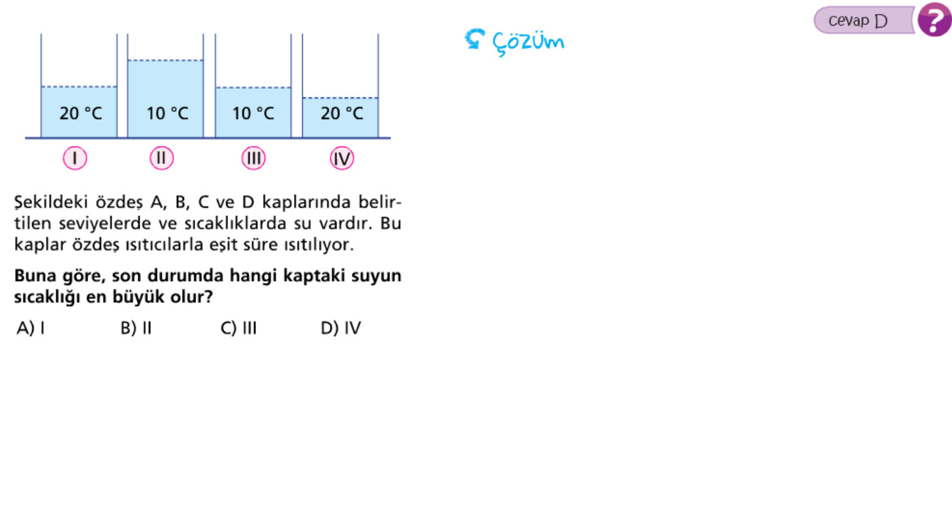

Slide 58
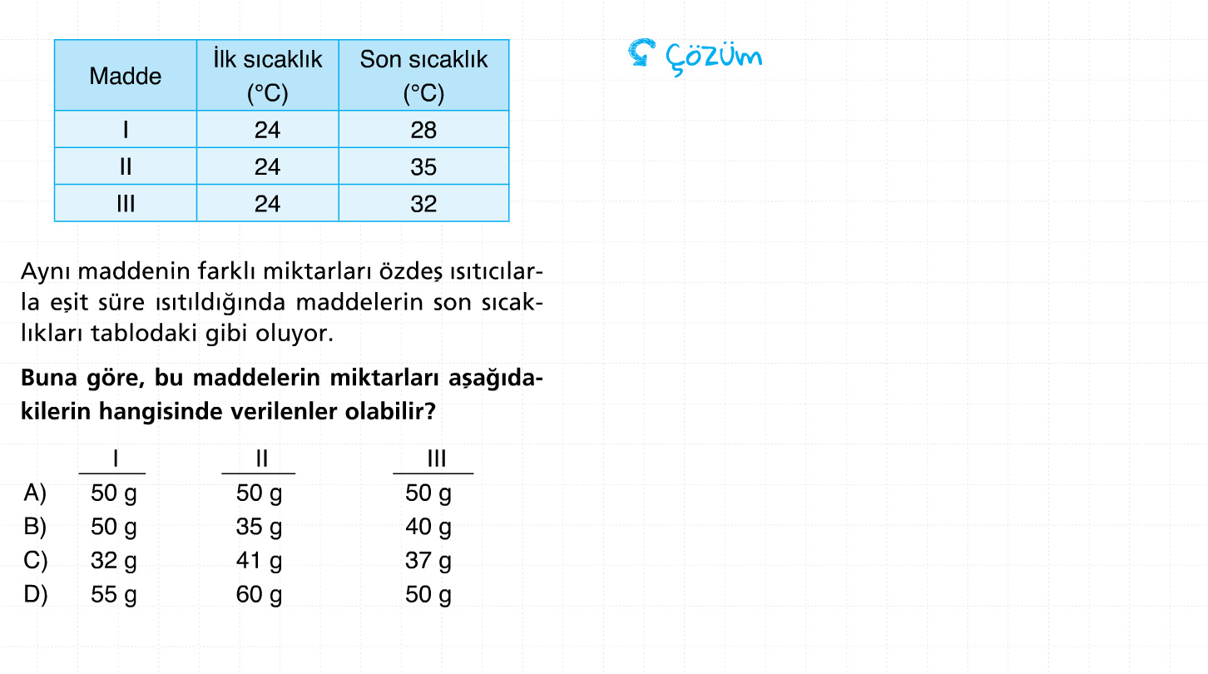

Slide 59


Slide 60


Slide 61


Slide 62


Slide 63


Slide 64


Slide 65


Slide 66


Slide 67


Slide 68


Slide 69

Hal değiştirmediği sürece bir maddeye daha fazla ısı enerjisi vermek o maddenin sıcaklığını daha fazla arttırır.

Slide 70


Slide 71


Slide 72


Slide 73


Slide 74


Slide 75


Slide 76


Slide 77


Slide 78


Slide 79


Slide 80


Slide 81


Slide 82


Slide 83


Slide 84


Slide 85


Slide 86


Slide 87


Slide 88
MADDENİN HALLERİ VE ISI ALIŞVERİŞİ

Slide 89

MADDENİN HALLERİ VE ISI ALIŞVERİŞİ
Madde hal değiştirirken molekülleri bir arada tutan bağlar kopar ve moleküller birbirinden uzaklaşır ya da birbirine yaklaşır. Moleküller hızlanır ya da yavaşlar.
Erime ve buharlaşma olayları için madde çevreden ısı alır , donma ve yoğuşma olayları için madde çevreye ısı verir .

Slide 90


Slide 91


Slide 92

Erime Isısı
Erime ısısı, erime sıcaklığındaki 1 g saf katı maddenin, aynı sıcaklıkta 1 g sıvı hâle gelmesi için alması gereken ısıdır. Erime ısısı Le ile gösterilir. Birimi j/g dir.
0°C’de 1 gram buzun, 0°C’de 1 gram su hâline gelmesi için alması gereken ısı 334,4 j’dir.

Slide 93
Donma Isısı
Donma ısısı, erime sıcaklığındaki 1 g saf sıvı maddenin, aynı sıcaklıkta 1 g katı hâle gelmesi için çevreye vermesi gereken ısıdır. Donma ısısı Ld ile gösterilir. Birimi j/g dir.
0°C’de 1 gram suyun, 0°C’de 1 gram buz hâline gelmesi için çevreye vermesi gereken ısı 334,4 j’dir.

Slide 94

Saf maddelerin erime ısıları, donma ısılarına eşittir . (Le = Ld)
Erime ısısı ve donma ısısı saf maddeler için ayırt edici bir özelliktir.

Slide 95

Erime sırasında maddeler çevreden ısı alır, donma sırasında maddeler çevreye ısı verir.
Soğuk kış günlerinde, hava sıcaklığının 0°C’nin altına düştüğü bölgelerde meyve ve sebzelerin donmasını engellemek için, meyve ve sebze depolarına içi su dolu variller konulur. Bu varillerdeki su donarken çevreye ısı vereceği için deponun içindeki sıcaklık 0°C’nin üzerinde kalır ve meyveler donmaz.

Slide 96

Kar yağdığı esnada su, katı hale dönüştüğü için çevresine ısı verir. Hava ılık olur. Bir süre sonra yeryüzündeki kar erimeye başlayacaktır. Buz çevreden ısı almaya başlar. Hava soğur.

Slide 97
Buharlaşma Isısı
Kaynama sıcaklığındaki 1 g saf sıvı maddenin, aynı sıcaklıkta 1 g gaz hâline gelmesi için alması gereken ısıya buharlaşma ısısı denir.
Buharlaşma ısısı Lb ile gösterilir. Birimi j/g’dir.

Slide 98
Yoğuşma Isısı
Kaynama sıcaklığındaki 1 g saf gazın aynı sıcaklıkta 1 g sıvı hâline gelmesi için çevreye vermesi gereken ısıya yoğuşma ısısı denir.
Buharlaşma ısısı Ly ile gösterilir. Birimi j/g’dir.

Slide 99

Saf maddelerin buharlaşma ısıları, yoğuşma ısılarına eşittir. (Lb = Ly).
Farklı maddelerin buharlaşma ısıları birbirinden farklıdır.

Slide 100


Slide 101


Slide 102


Slide 103


Slide 104


Slide 105


Slide 106


Slide 107


Slide 108

Buharlaşma sırasında maddeler çevreden ısı alır, yoğuşma sırasında maddeler çevreye ısı verir.
Yazın dükkânların önüne su serpilmesinin nedeni, buharlaşan suyun yerden ısı alması ve ortamı serinletmesidir.

Slide 109

Elimize kolonya döküldüğünde bir süre sonra serinlik hissetmemizin nedeni kolonyanın buharlaşırken elimizden ısı almasıdır.

Slide 110

Güneşe bırakılan kesilmiş karpuzun soğumasının nedeni, buharlaşan sıvının karpuzdan ısı almasıdır.

Slide 111

Testideki suyun soğuk kalmasının nedeni, testiden sızan suyun buharlaşırken testiden ısı almasıdır.

Slide 112

Ateşlendiğimizde alnımıza serinlememiz için ıslak bez konulur. Denizden ya da banyodan çıkınca üşüme hissederiz. Su buharlaşırken vücudumuzdan ısı alır.

Slide 113


Slide 114


Slide 115



Sıvıların belirli bir donma ve kaynama noktaları vardır. Saf maddelerin içerisine başka maddeler eklenirse kaynama noktası yükselir, donma noktası düşer.
Notes:
Resim değil video

Slide 116

Karlı günlerde yollara tuz dökülür. Bunun sebebi suyun donma noktasının düşürülüp(-15 C) suyun daha geç donmasını sağlamaktır.

Slide 117

Yemeklere atılan tuzun, piştikten sonra atılması daha uygundur.
Tuz suyun kaynama noktasını yükseltir. Yemeğe tuzu pişmeden önce atmak, yemeğin pişme süresini uzatacağı için enerji kaybına yol açar.

Slide 118

Çok soğuk günlerde uçaklar ve pist alkolle yıkanır. Bunun sebebi suyun donma noktasının düşürülüp suyun daha geç donmasını sağlamaktır.

Slide 119


Kış aylarında arabaların radyatör sularına antifriz konulur.

Slide 120


Slide 121


Slide 122
HAL DEĞİŞİMİ GRAFİKLERİ

Slide 123


Slide 124


Slide 125


Slide 126


Slide 127


Slide 128


Slide 129


Slide 130


Slide 131


Slide 132


Slide 133


Slide 134


Slide 135


Slide 136


Slide 137


Slide 138


Slide 139


Slide 140


Slide 141


Slide 142


Slide 143


Slide 144


Slide 145


Slide 146


Slide 147


Slide 148


Slide 149


Slide 150


Slide 151


Slide 152


Slide 153


Slide 154



Slide 155


Slide 156


Slide 157


Slide 158


Slide 159


Slide 160


Slide 161


Slide 162


Slide 163


Slide 164


Slide 165


Slide 166


